Slide 1







“礼乐文化”与“知行合一”
厦门大学 主讲：吴琼

Slide 2
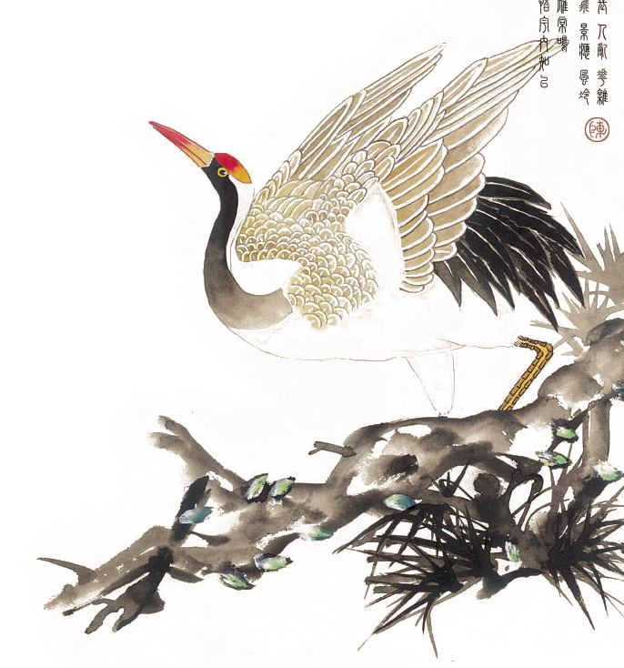
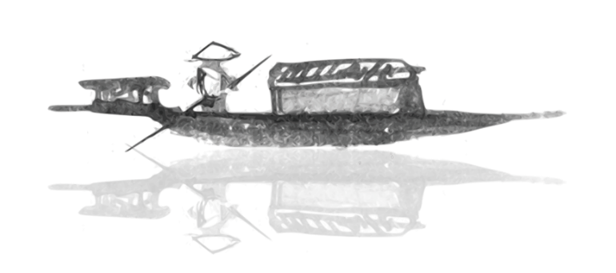
“礼乐文化”与“知行合一”
第四节 礼乐文化的实践
第三节 社会：敬天爱人，谐和万方
第二节 人生：敦美人伦，慎终追远
第一节 礼乐文化的源头
内容大纲

Slide 3
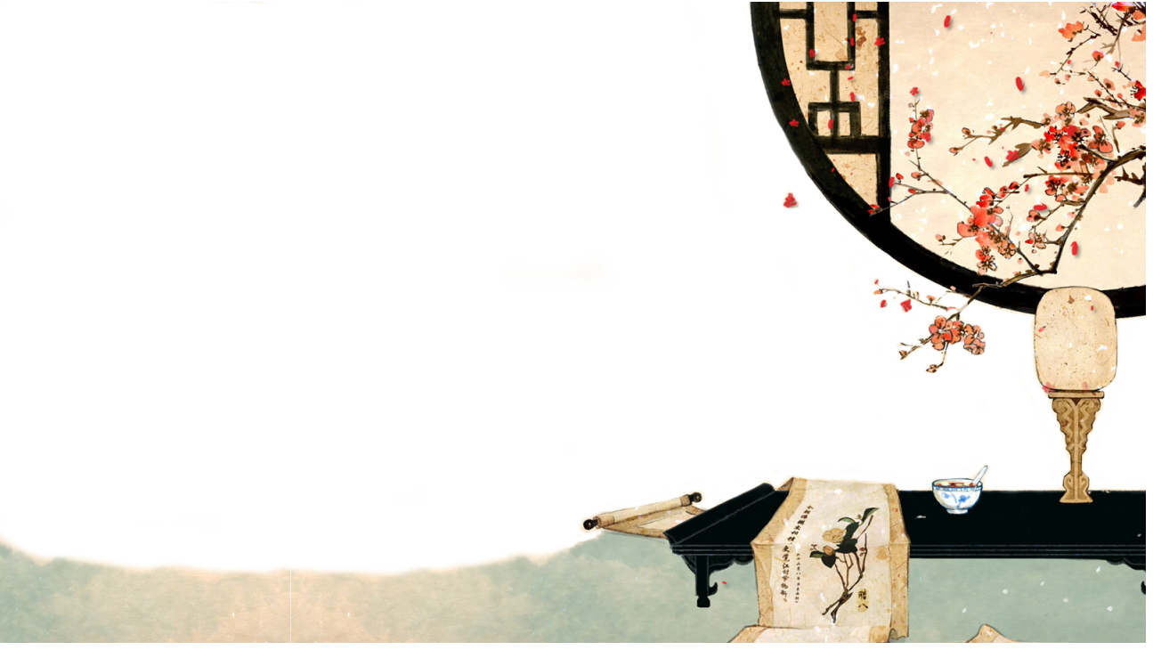

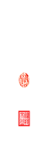
礼乐文化的源头
• 中国素有“礼仪之邦”的美誉。
• 礼始于“祭祀”
• 禮（礼） ——示、豐
示：天垂象，见吉凶，所以示人。
古文三垂,日月星也。观乎天文以察时变,示神事也。
豐（丰）：行礼之器。

Slide 4
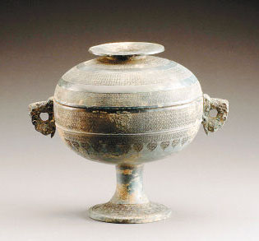
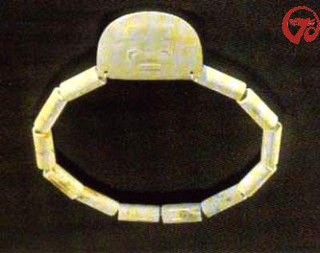
礼始于祭祀：敬神
• 醴、禮本是一字，皆为豐。
以玉作六器，以礼天地四方
——《周礼·春官·大宗伯》

Slide 5
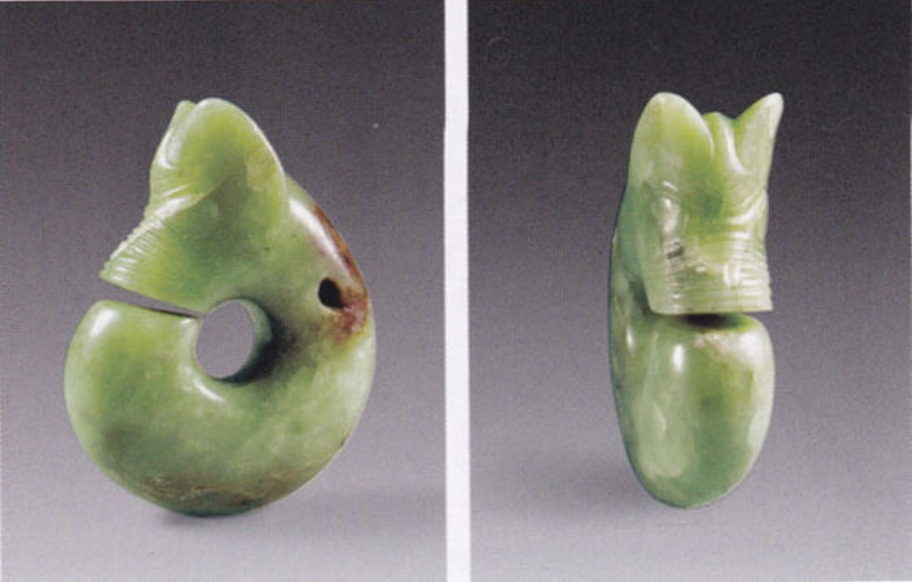

礼成于制度：文章
• 子曰：夏礼吾能言之，杞不足征也；殷礼吾能言之，宋不
足征也。文献不足故也。足，则吾能征之矣。
• 【解读】 圣主 昏君 后裔
• 夏王朝：大禹——夏桀： 杞国
• 殷王朝：商汤——纣王： 宋国
红山文化玉猪龙

Slide 6
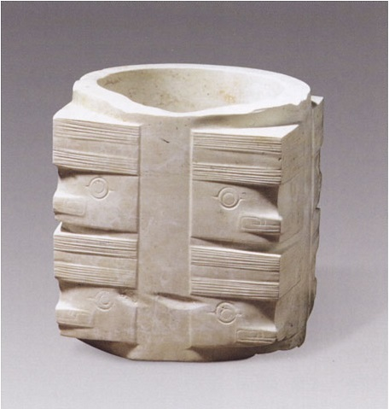
周公制礼作乐
• “杞人忧天”
“商民尚鬼”
“周礼崇文”
• 子曰：郁郁乎文哉！吾从周！
良渚文化 神人兽面玉琮

Slide 7
礼取法自然：秩序
天
地
人
• 三才既判，尊卑自然而有。
• 当“混沌”分为天和地，万物分为阴和
阳，一年分四时、一日分昼夜后，礼成
为取法天地常规、自然生成的秩序。
• 儒家“礼”的精神实质在于把生
命的敬重具体化为一整套日常生活方式。
点击输入标题
Click enter title
请输入适量文字在此处进行解释说明以便于读者合理理解上述标题的内容请输入适量文字。请输入适量文字在此处进行解释说明以便于读者合理理解上述标题的内容请输入适量文字。请输入适量文字在此处进行解释说明以便于读者合理理解上述标题的内容请输入适量文字。
夫礼，天之经也，地之义也，民之行也。 ——《左传》

Slide 8
缘情以制礼：中道
• 发乎情，止乎礼仪。
发乎情，民之性也；止乎礼仪，先王之泽也。
——《毛诗》大序
• 《关雎》，乐而不淫，哀而不伤。 ——《论语》

Slide 9

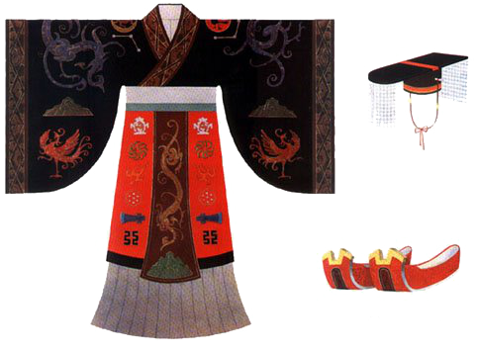
人生：敦美人伦 慎终追远
礼仪之始在于“正衣冠”
仓廪实而知礼节，衣食足而知荣辱
仪：度也、制也；宜也、善也。

Slide 10

冠礼：二十而冠，十五及笄
夫礼，始于冠，成于婚。
女子许嫁，笄而醴之，称字。
古人以伯、仲、叔、季表示排行。
汉字文化圈流行术语“以字行”。
名人 | 取字
孔丘 | 仲尼
孟轲 | 子舆
王维 | 摩诘
李白 | 太白
韩愈 | 退之

Slide 11
婚礼：敦美人伦
• 昏礼，以合二姓之好。上以事宗庙，下以继后世也。
• 黄昏，阳去阴来、交替有渐。
• 同姓不昏制
姓 与 氏（西周 春秋 战国）
“孔氏”出于“子姓”

Slide 12
婚礼《贺词》
谨以珍酌时馐恭贺x君x女，新婚志喜。
盖闻：
易正乾坤，夫妇为人伦之始；
诗歌周召，婚姻乃王化之源。
是以：
鸣凤锵锵，卜其昌于五世；
夭桃灼灼，歌好合于百年。
今x君世泽贻芳，才誉素著；
x女名门淑媛，绣阁名姝。
允称璧合珠联之妙，
克臻琴谐瑟调之欢。
增来鸿案之光，
结此凤仪之好。
爰于此良辰美景，
欢言嘉礼，共协唱随。
入洞房而喜溢，花烛辉煌；
睹华屋之欢腾，笙歌迭奏。
欣此时宜室宜家，烂门庭而有耀；
卜他日而昌而炽，庆瓜瓞兮绵长。
用志燕喜以抒忱，为尽长乐未央之颂；
特贺鸳盟而书牒，愿敦二好无尤之文。
寅筮吉辰，行合卺之礼。
伏愿：
百年偕老，永结琴瑟之欢；
五尽其昌，早协熊罴之庆。

Slide 13

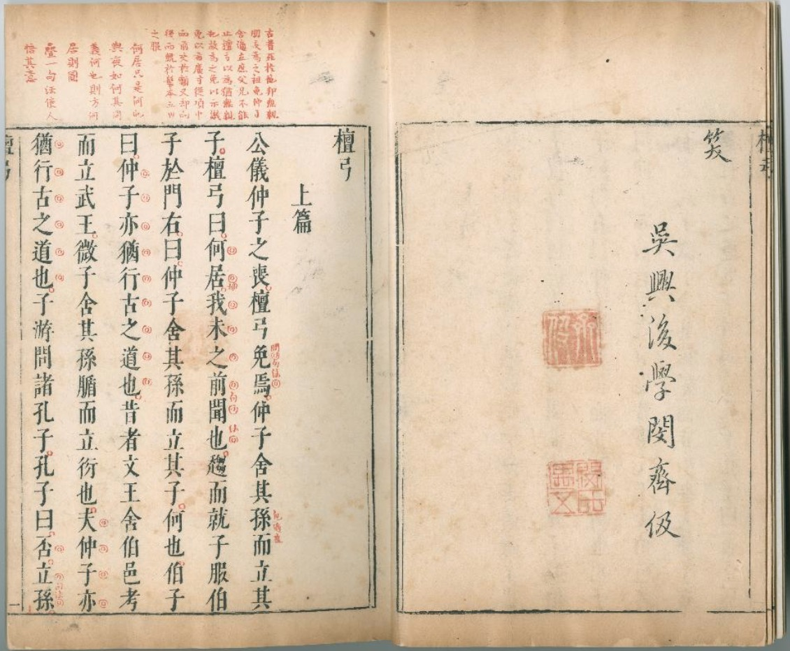
丧 礼：慎终追远 民德归厚
• 祭礼，与其敬不足而礼有余也，不若礼不足而敬有余也。
——《礼记·檀弓上》
• 亲亲而仁民，仁民而爱物。
——《孟子》

Slide 14
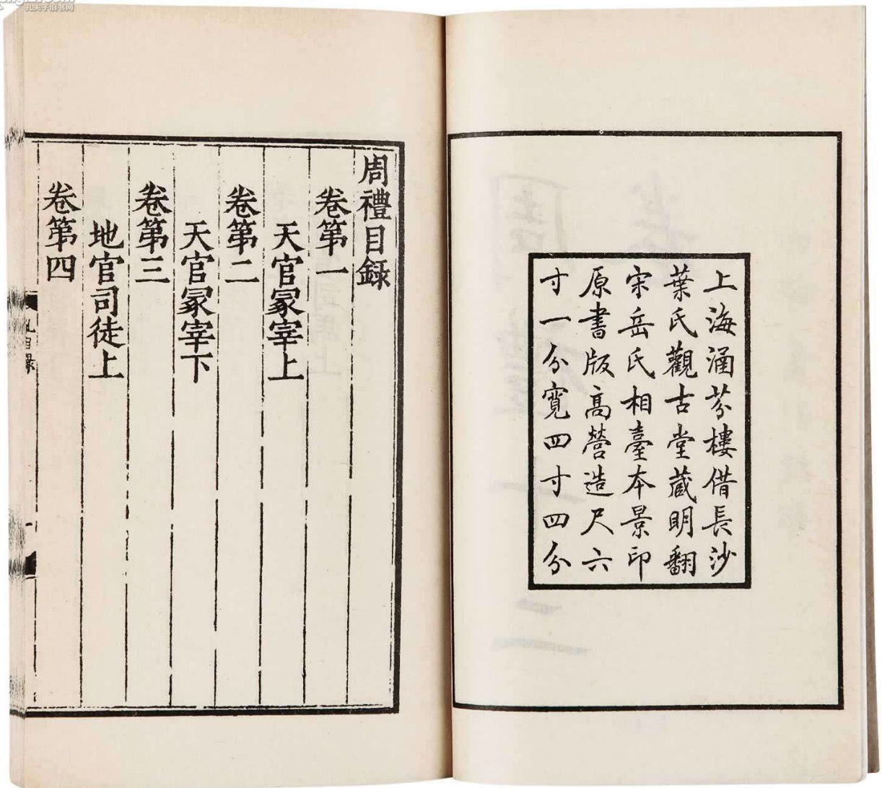
社会涵盖：敬天爱人 谐和万方
• 道之以政，齐之以刑，民勉而无耻；道之以德，齐之以礼，有耻且格。
——《论语》
吉
祭祀礼仪
春官
凶
土地民生
地官
军
国防基建
夏官、冬官
宾
外交贡举
秋官
嘉
亲和万民
天官、春官

Slide 15

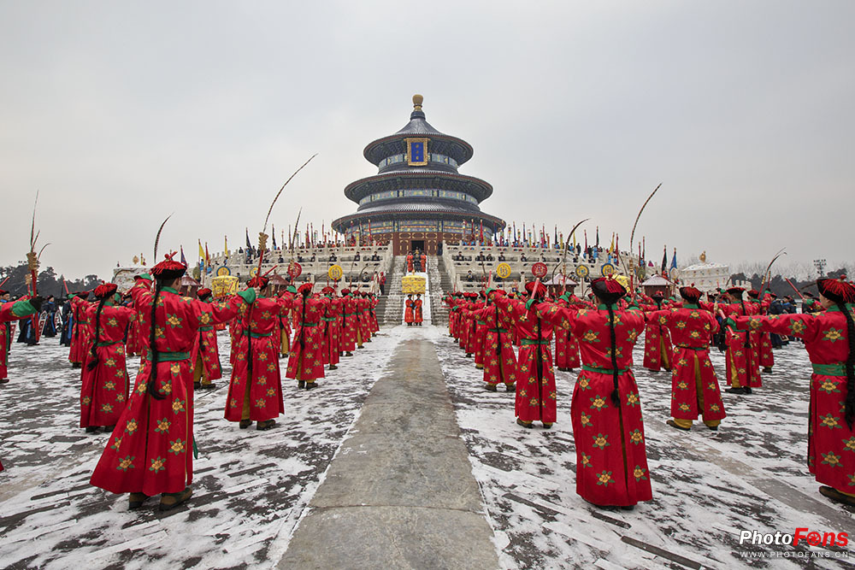
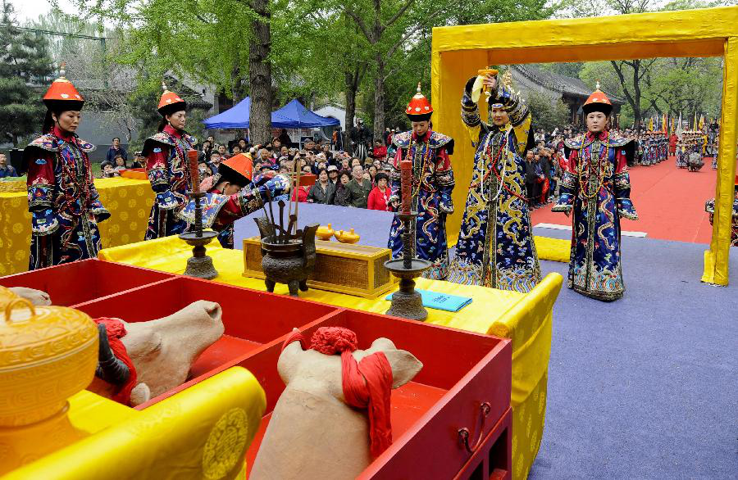
吉 礼：敬天爱人
礼云礼云，玉帛云乎哉！
乐云乐云，钟鼓云乎哉！
人而不仁，如礼何？
人而不仁，如乐何？

Slide 16
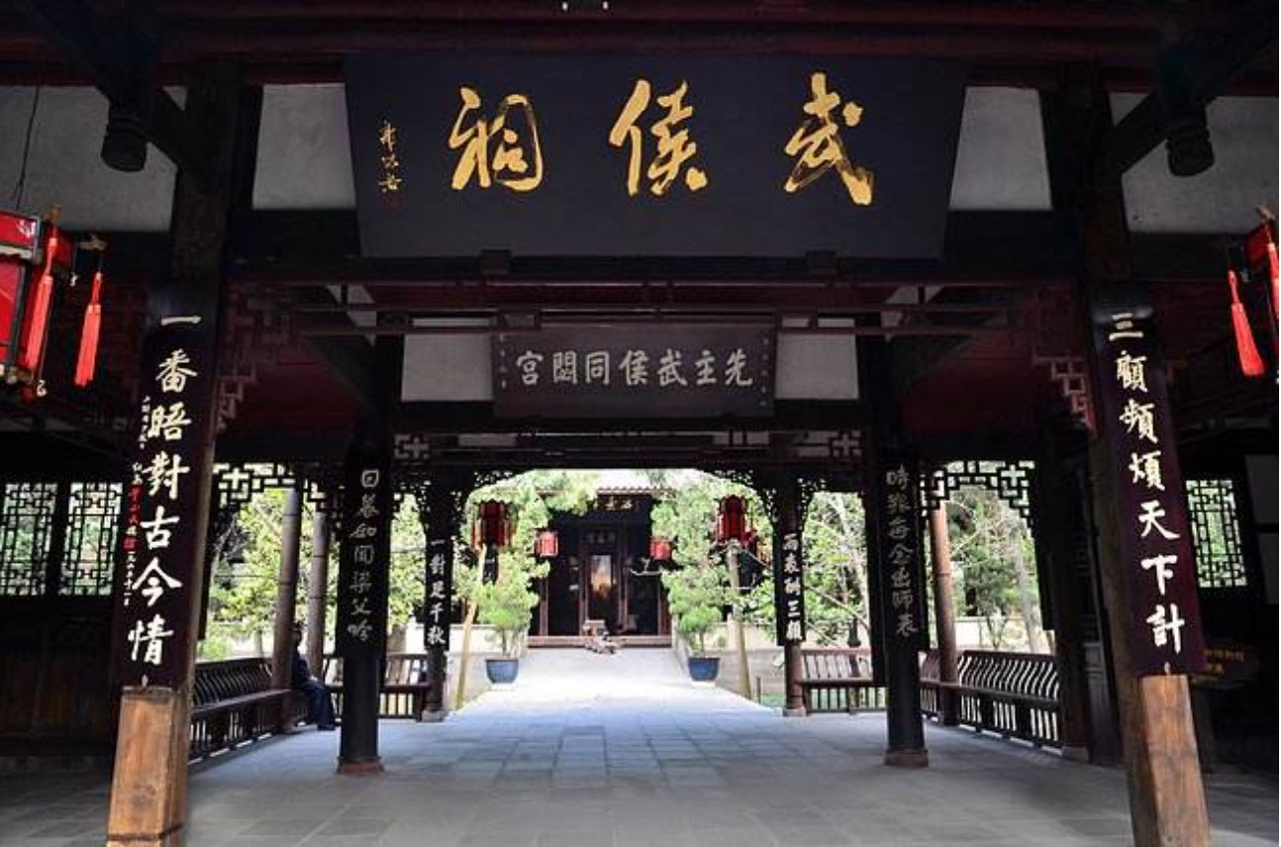
吉 礼：崇义怀仁
杜甫 《蜀相》：
三顾频烦天下计，
两朝开济老臣心

Slide 17

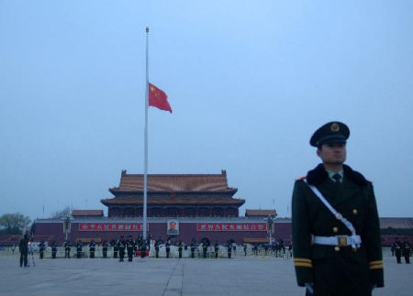
凶礼：哀邦忧国
• 丧礼，哀死亡
• 荒礼，哀凶札
• 吊礼，哀祸灾
• 禬(guì)礼，哀围败
• 恤礼，哀寇乱

Slide 18
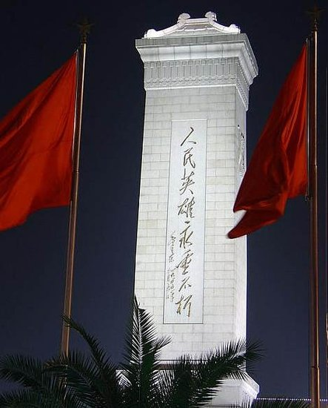
凶礼：多难兴邦
• 悲惨的命运，把他们的灵魂在肉体与精神的苦难中磨折，在贫穷与疾病的铁砧上锻炼；或是，目击同胞受着无名的羞辱与劫难，而生活为之戕害，内心为之碎裂，他们永远过着磨难的日子；他们固然由于毅力而成为伟大，可是也由于灾患而成为伟大。
——罗曼·罗兰《巨人传》

Slide 19

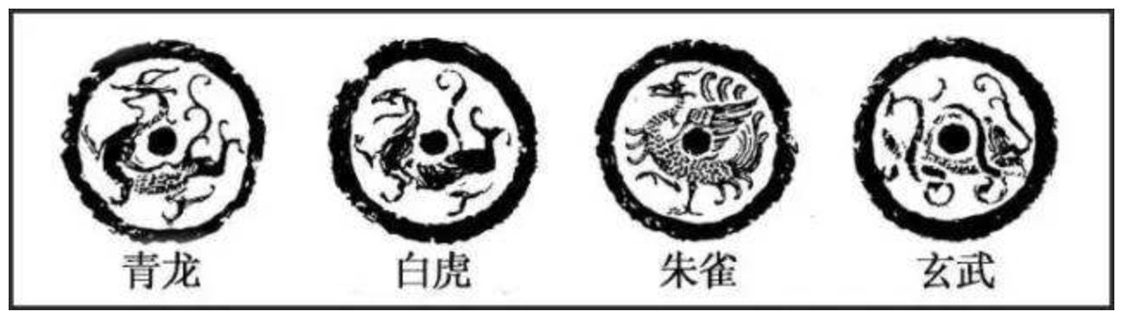
军 礼：兴师动众
东 西 南 北
大师之礼
天子出征讨伐的礼仪规范
大役之礼
国家大兴土木工程
大均之礼
有事则出为兵，无事则居为民
大封之礼
出兵征讨侵略的一方，勘定国界
大田之礼
定期田猎和军事演习时礼仪

Slide 20
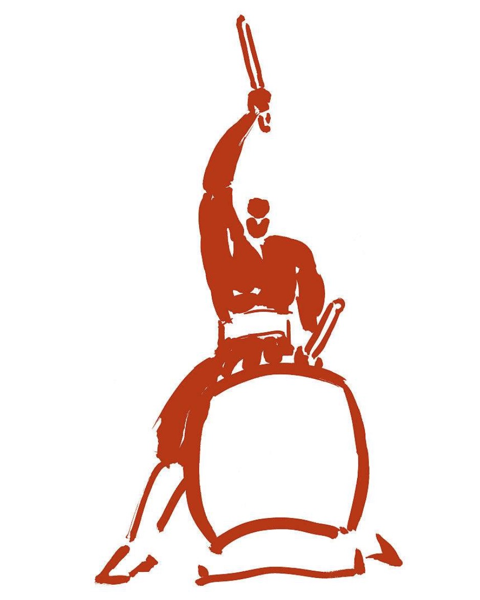
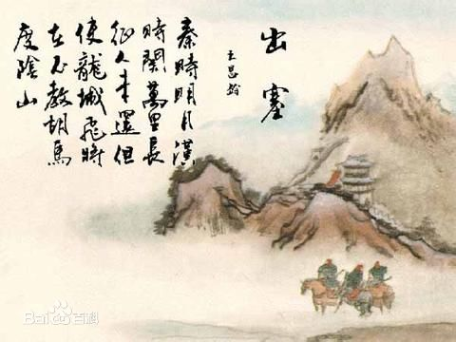
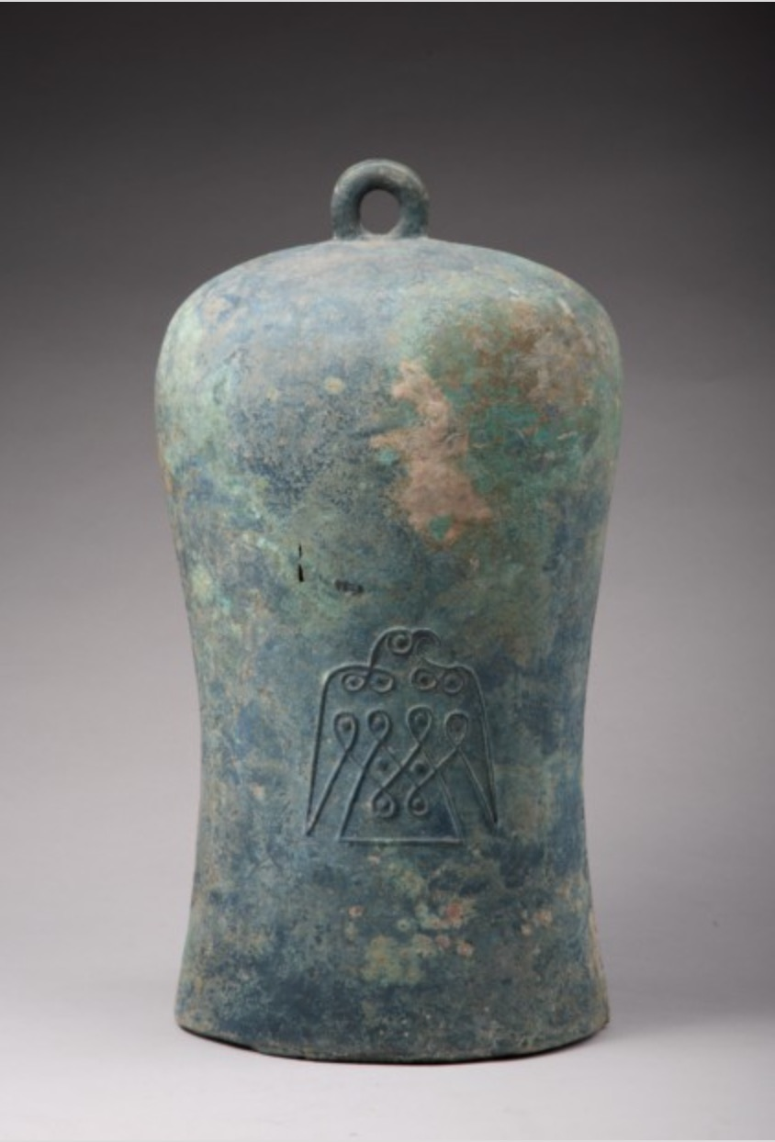
军 礼： 守土有责

Slide 21
宾礼：大国外交
• 朝觐 聘问 会遇
晏子使楚、张骞出使西域、玄奘大师西行、
鉴真大师东渡、郑和下西洋
• 上至于诸侯亲朝天子，下至于人和人在道间相遇。都属于宾礼的广义内容。
歃血为盟、信约为誓、策命封爵、
完璧归赵 、不期而遇

Slide 22
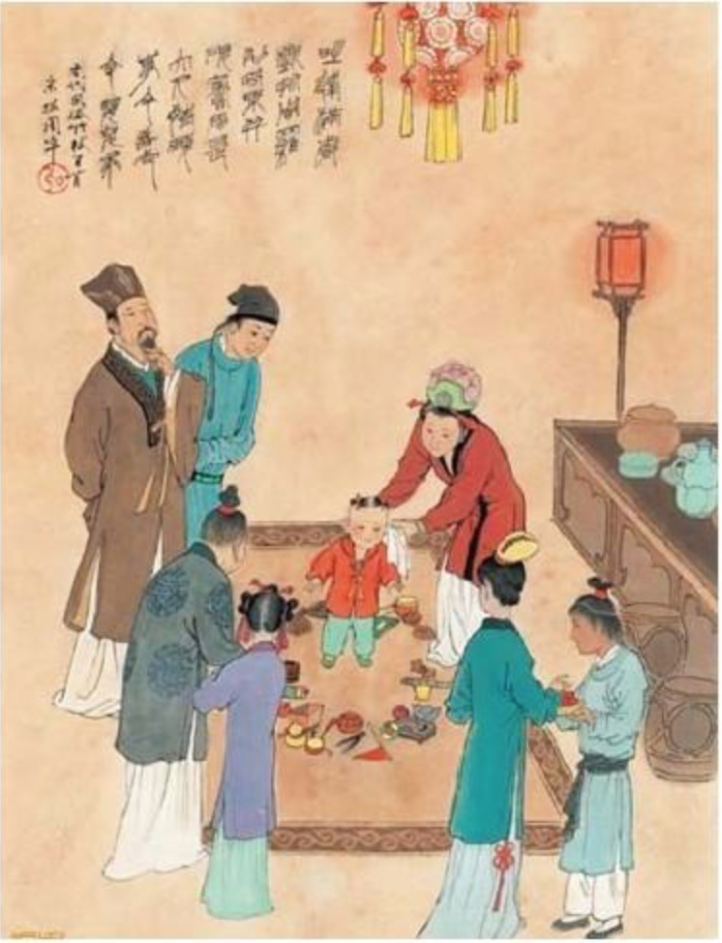
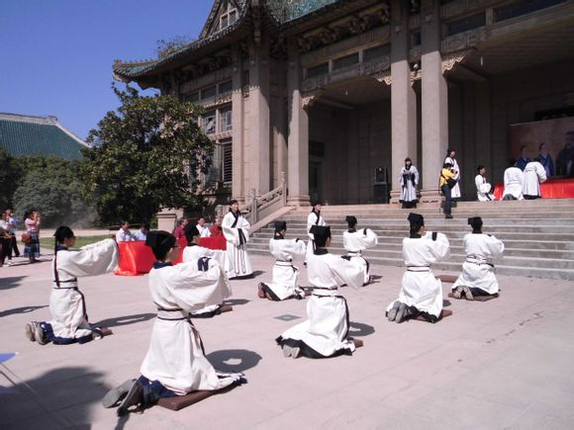
嘉礼：谐和万方
• 嘉礼以亲万民。——《周礼》
• 三朝礼、满月礼、贺百日、贺周岁
• 束脩礼、释奠礼、释菜礼、视学礼

Slide 23
礼乐文化的实践
第四节 言行之发——中道
第三节 洁静精微——守静
第二节 温良敦厚——和雅
第一节 持身之道——主敬
内容大纲

Slide 24

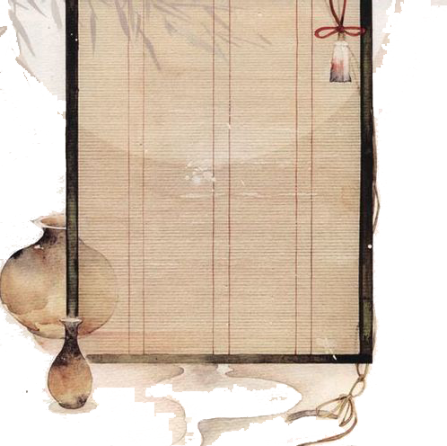
持身之道——主敬

Slide 25
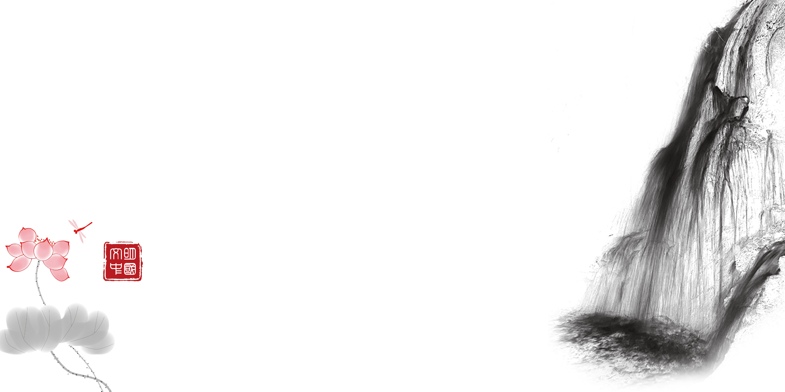
持身之道——主敬
人与自然 ——
人与社会 ——
人与人 ——
人与心灵 ——
强本节用，生生不息。
克己复礼，推己及人
正心诚意、忠恕以行
韬光內照，光而不耀
• 敬畏之心：包括对他人的生命常怀敬畏，对自己的生命
常怀忧惧。

Slide 26
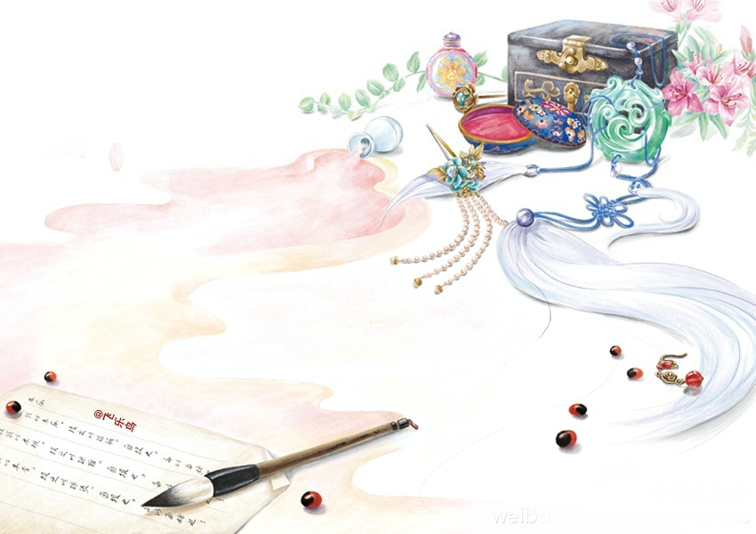
如临深渊，如履薄冰
• 君子终日乾乾，夕惕若。
——《易经·乾卦》
• 古人认为，敬重生命并不是盲目、一味地拔高生命，或尽量满
足它的种种需求。相反，在古人看来，对生命的敬重要求人以
巨大的毅力与根深蒂固的人性弱点作斗争，果断剔除生命中的
丑陋之处，使之不断完善。
点击输入标题
Click enter title

Slide 27
温良敦厚——和雅

Slide 28
温良敦厚——和雅
• 诗书执礼，皆雅言也。
——《论语·述而》
雅者，正也。气象如人之仪容，必须庄重。

Slide 29
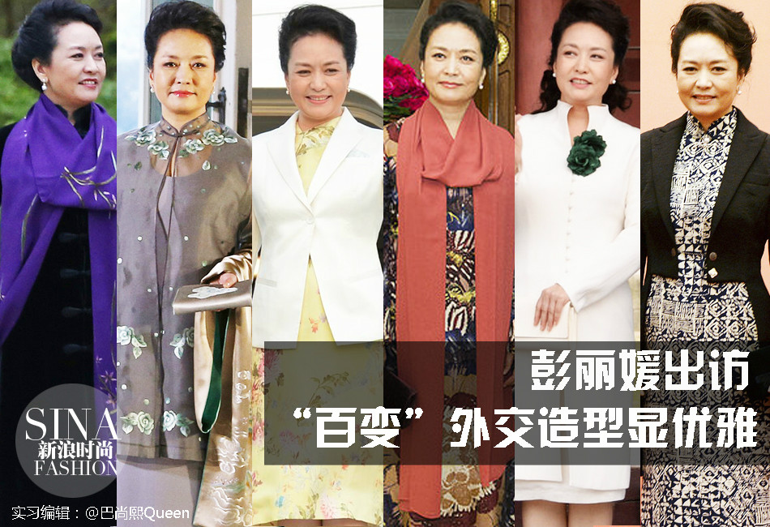
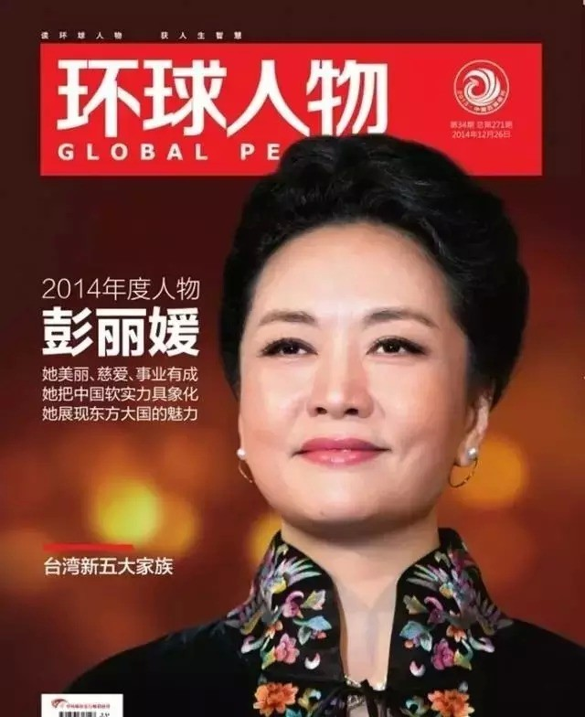

Slide 30

和雅：仪态万方
• 气象风貌无美不备，在不同的场合有不同的风貌。在隆重的宴会上
显得庄重，对亲人亲切，对同胞和善，对儿童慈爱。能适应不同场
合的不同风貌，都极其美好！

Slide 31

雅：真机真味要含蓄、平淡
杜耒《梅花》
寒夜客来茶当酒，
竹炉汤沸火初红。
寻常一样窗前月，
才有梅花便不同。

Slide 32
雅：真机真味要含蓄、平淡
刘禹锡《竹枝词》
杨柳青青江水平，闻郎岸上唱歌声。 东边日出西边雨，道是无晴却有晴。
这些诗明朗流畅、情趣活泼，通俗而朴素。却不失去真机真味。

Slide 33
雅：真机真味要含蓄、平淡
俗与雅，没有一道不可逾越的鸿沟，
而是相反相成。要俗中出雅，雅中含俗，
有雅有俗。

Slide 34
洁静精微——守静

Slide 35
洁静精微：守静
“修身如玉”
• 如切如磋， 如琢如磨——《诗经》
人的性格好比是一块原始粗糙的玉石，要想使之成为
精美的艺术品，需要反复不断地雕琢。而在雕琢中一定要听心的声音，气定神凝。

Slide 36
道家之静：虚极守静
致虚极，守静笃，归根曰静。
——《道德经》
虚其心、实其腹，弱其志，强其骨。
——《道德经》

Slide 37
内：心静而不躁 ——外：身齐而不乱
知止而后有定，定而后能静，静而后能安，安而后能虑，虑而后能得。
——《大学》
• 儒家：《礼记》中记载中国人很早就有在祭祀等重要活动之前
沐浴、斋戒的传统。
静坐，然后知平日之气浮。

Slide 38
心有静气，一生从容
• 静历练了我们的气质：一种处乱不惊的气质；
一种娴静沉着的气质；一种淡薄宁静的气质；
一种自我剖析的气质；一种洞察是非的气质；
一种睿智深沉的气质。

Slide 39
言行之发——中道

Slide 40
言行之发——中道
言行，君子之枢机；
枢机之发，荣辱之主也。
-----《周易》
君子之道，闇（an）然而日章；
小人之道，的（di）然而日亡。
-----《中庸》

Slide 41
言行之发——中道
喜怒哀乐之未发，谓之中；发而皆中节，谓之和。
中也者，天下之大本也；和也者，天下之达道也。
致中和，天地位焉，万物育焉。
——《中庸》

Slide 42
言行之发——中道
巧言令色，鲜矣仁。
——《论语·学而》
乡愿，德之贼也。
——《论语·阳货》
古人讲：苛察歧疑智之贼也，
足恭伪态礼之贼也。

Slide 43


谢
谢
观
赏

